Slide 1

Профилактика гриппа

Slide 2
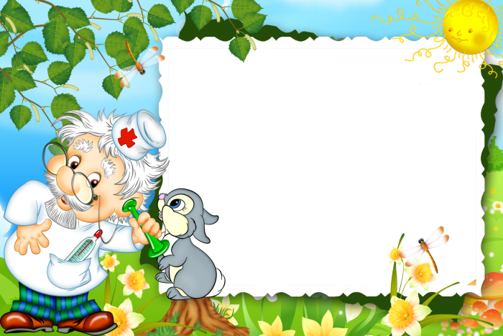
Что такое грипп и какова его опасность?
Грипп — это инфекционное заболевание, заболеть которым может любой человек. Возбудителем гриппа является вирус, который от инфицированных людей попадает в носоглотку окружающих.
Большинство людей болеют гриппом всего лишь несколько дней, но некоторые заболевают серьёзнее, возможно тяжёлое течение болезни, вплоть до смертельных исходов.
При гриппе обостряются имеющиеся хронические заболевания, кроме этого, грипп имеет обширный список возможных осложнений:
Лёгочные осложнения (пневмония, бронхит). Именно пневмония является причиной большинства смертельных исходов от гриппа.
Осложнения со стороны верхних дыхательных путей и ЛОР-органов (отит, синусит, ринит, трахеит).
Осложнения со стороны сердечно-сосудистой системы (миокардит, перикардит).
Осложнения со стороны нервной системы (менингит, менингоэнцефалит, энцефалит, невралгии, полирадикулоневриты).
Чтобы избежать возможных осложнений, важно своевременно проводить профилактику гриппа и правильно лечить само заболевание.
Обычно грипп начинается внезапно. Возбудители гриппа, вирусы типов А и В, отличаются агрессивностью и исключительно высокой скоростью размножения, поэтому за считанные часы после заражения вирус приводит к глубоким поражениям слизистой оболочки дыхательных путей, открывая возможности для проникновения в неё бактерий.
Среди симптомов гриппа — жар, температура 37,5–39 °С, головная боль, боль в мышцах, суставах, озноб, усталость, кашель, насморк или заложенный нос, боль и першение в горле.
Грипп можно перепутать с другими заболеваниями, поэтому чёткий диагноз должен поставить врач, он же назначает тактику лечения.

Slide 3
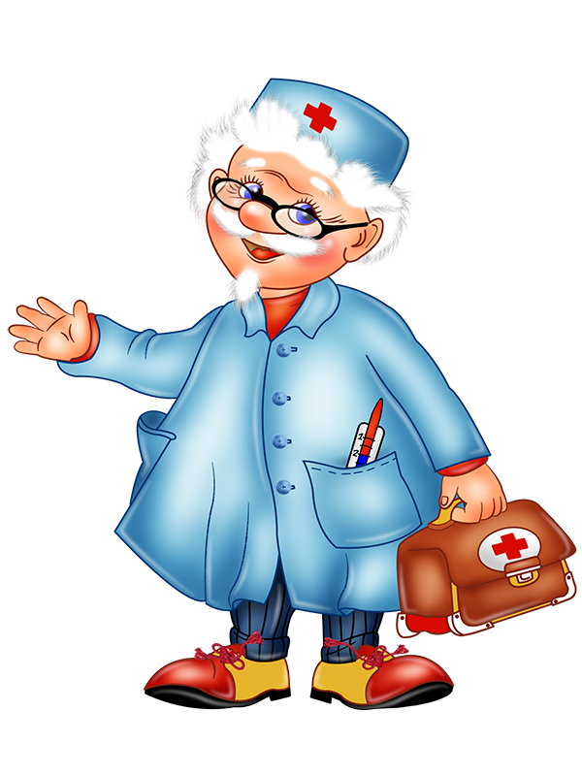
Что делать при заболевании гриппом?
Самому пациенту при первых симптомах нужно остаться дома, чтобы не только не заразить окружающих, но и вовремя заняться лечением, для чего необходимо немедленно обратиться к врачу. Для предупреждения дальнейшего распространения инфекции заболевшего нужно изолировать от здоровых лиц, желательно выделить отдельную комнату.
Важно!
Родители! Ни в коем случае не отправляйте заболевших детей в детский сад, школу, на культурно-массовые мероприятия. При гриппе крайне важно соблюдать постельный режим, так как при заболевании увеличивается нагрузка на сердечно-сосудистую, иммунную и другие системы организма.
Самолечение при гриппе недопустимо, и именно врач должен поставить диагноз и назначить необходимое лечение, соответствующее состоянию и возрасту пациента.
Для правильного лечения необходимо строго выполнять все рекомендации лечащего врача и своевременно принимать лекарства. Кроме этого, рекомендуется обильное питьё — это может быть горячий чай, клюквенный или брусничный морс, щелочные минеральные воды. Пить нужно чаще и как можно больше.
Важно!
При температуре 38 — 39°С вызовите участкового врача на дом либо бригаду «скорой помощи».
При кашле и чихании больной должен прикрывать рот и нос платком или салфеткой.
Помещение, где находится больной, необходимо регулярно проветривать и как можно чаще проводить там влажную уборку, желательно с применением дезинфицирующих средств, действующих на вирусы.
Общение с заболевшим гриппом следует ограничить, а при уходе за ним использовать медицинскую маску или марлевую повязку.

Slide 4
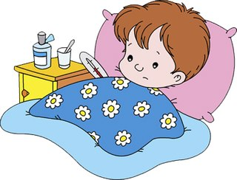
Если твой ребенок заболел гриппом, приниматься за его лечение нужно с первых минут болезни, однако не только с помощью медицинских препаратов. Что еще необходимо?
Чаще давай малышу пить При лихорадке он потеет, и, соответственно, его организм теряет жидкость. А в этот момент она вдвойне необходима — еще и для выведения токсинов, вырабатываемых инфекционными агентами.
Пить не обязательно воду. Порой детям больше нравится кисло–сладкий компот, настой шиповника или другой легкий негазированный напиток. Если малютка на естественном вскармливании — чаще прикладывай его к груди.
Позаботься о терморегуляции. Одежда на ребенке должна быть из натуральных тканей. Не переусердствуй с утеплением! Одеяло на пуху, сотня пледов наверху совсем не на пользу, наоборот может спровоцировать повышение температуры. Если кроха вспотеет, сразу же переодень его в сухое.
Проветривай помещение Конечно же, не нужно устраивать сквозняк в помещении, где находится больной малыш. Но ребенка можно на 15 минут проветривания вынести в другую комнату. Для скорейшего выздоровления крохе нужен свежий воздух.
Контролируй температуру тела Причем не губами или ладошкой, а с помощью градусника. Чтобы знать, как правильно действовать, необходимо располагать точными данными. Ведь лихорадка — естественная реакция на заболевание, показатель того, что организм борется с инфекцией. Возбудители многих болезней прекращают размножаться при температуре выше 37 °С. Повышение температуры тела также стимулирует иммунитет, поскольку выработка интерферона, уничтожающего вирусы, начинается при температуре выше 38 °С. Но если на градуснике выше 38,5 °С союзник ребенка в борьбе с болезнью становится врагом. Необходимо дать жаропонижающее.
Прояви заботу! Твоя любовь, внимание, ласка — просто чудодейственные средства! И передозировать их невозможно.

Slide 5
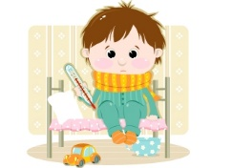
Чем грозит неправильное лечение или его отсутствие?
Грипп в первую очередь опасен своими осложнениями, среди которых:
- пневмония, в том числе и самая опасная ее разновидность — вирусная геморрагическая пневмония, которая развивается стремительно и нередко приводит к летальному исходу;
- менингит и энцефалит;
- заболевания мышц, например миозит, который характеризуется сильной болью в мышцах;
- отит;
- ринит;
- синусит;
- бронхит.

Slide 6

Обыч­но вак­ци­на­ция про­тив грип­па ак­ту­аль­на в сен­тяб­ре–ок­тяб­ре,
од­на­ко ее мож­но про­вес­ти и поз­же. Глав­ное — что­бы ре­бе­нок на мо­мент при­вив­ки был аб­со­лют­но здо­ров.

Slide 7
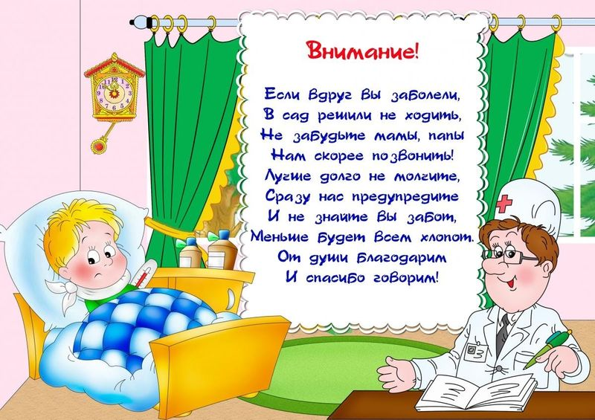

Slide 8

